Slide 1
信息科技实验一点通
飞乙带你学编程
米思齐团队

Slide 2
第 27 课
飞机游戏3

Slide 3
课程目标
综合运用之前学过的知识完成飞机游戏的第三阶段任务：显示敌机和消灭敌机

Slide 4
01
问题提出

Slide 5
想一想
上节课我们完成了飞机游戏第二阶段的功能：发射子弹和移动音效。这节课让我们一起思考一下如何实现显示敌机和消灭敌机的功能？

Slide 6
02
探究实践

Slide 7
逻辑梳理
显示敌机可以通过增加显示敌机函数来实现，子弹X坐标应和本机X坐标保持一致，子弹Y坐标应沿着X坐标先亮后灭，这样就可以模拟飞机发射子弹的功能。当我们按下A按钮时，调用发射子弹函数。
移动音效可以直接在显示我机函数和发射子弹函数里添加一个播放声音模块即可。

Slide 8
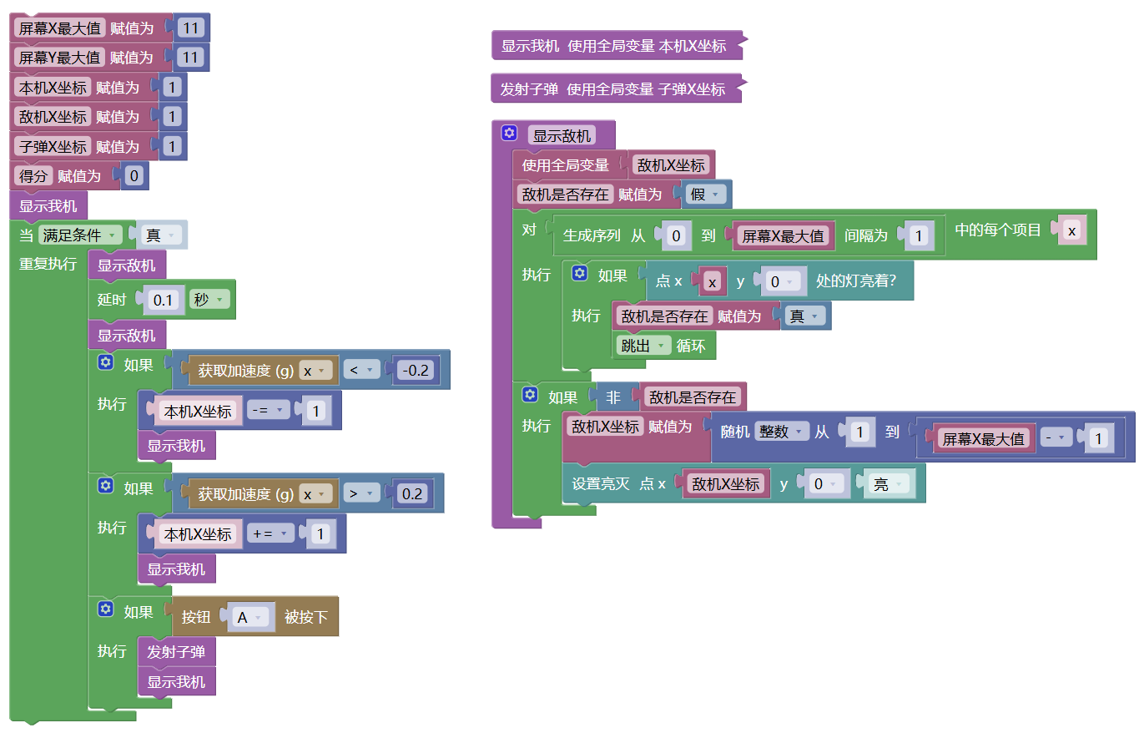
程序演示
编写图中所示的代码，上传程序。当提示“上传成功”之后，查看效果。

Slide 9
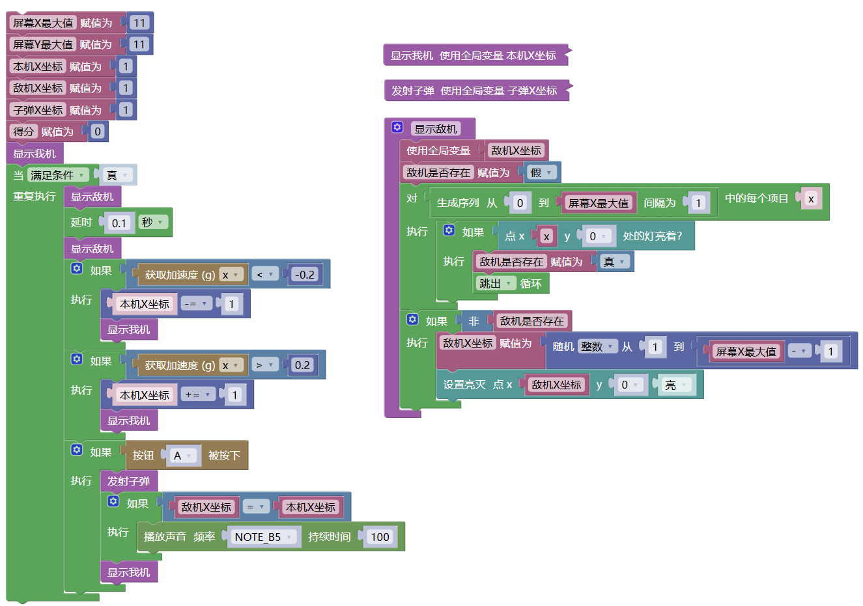
程序演示
编写图中所示的代码，上传程序。当提示“上传成功”之后，查看效果。

Slide 10
03
拓展任务

Slide 11
课后思考
尝试为飞机游戏增加显示得分的功能。

